Slide 1


Curso de Férias de Python
Acessando arquivos com python
Por:
Filipe Cordeiro (filipe.rolim@gmail.com)
Yuri Xavier (iuryadones@gmail.com)

Slide 2
Conteúdo
Arquivos
  Conceitos
  Operações
  Métodos
  Exercícios

Slide 3
Arquivos
Até agora nossos dados desapareciam ao sair do IDLE;
Arquivos servem para armazenamento permantente;
Para acessar um arquivo é preciso abri-lo.

Slide 4
Arquivos
Entrada e saída são operações de comunicação de um programa com o mundo externo;
Essa comunicação se dá usualmente através de arquivos;
Em Python, um arquivo pode ser lido/escrito através de um objeto da classe file.

Slide 5
Abrindo Arquivos
open (name, mode)‏
  name: nome do arquivo a abrir
  mode: (opcional) modo de abertura – string contendo
    r : leitura (default)‏
    w : escrita (se o arquivo existir terá o conteúdo apagado
    a : escrita a partir do final (não apaga conteúdo)
    r+ : indica leitura e escrita
    b : binário (rb, wb, ab)

Slide 6
Exemplo
O comando open retorna um objeto do tipo file (arquivo)‏
O objeto file é usado para operações de entrada e saída:
  >>> arq = open ("teste.txt", "w")‏
  >>> arq.write ("Oi")‏
  >>> arq.close ()‏
  >>> arq = open ("teste")‏
  >>> x = arq.read()‏
  >>> x
  'Oi'

Slide 7
Open
>>> f = open(‘texto.txt','w')
>>> f.write('Ola Mundo!')
Não devemos esquecer de fechar o arquivo:
>>> f.close()

Slide 8
Métodos Read, Write e Close
read(num)‏
  Lê num bytes do arquivo e os retorna numa string;
  Se num não é especificado, todos os bytes desde o ponto atual até o fim do arquivo são retornados.

Slide 9
Métodos Read, Write e Close
write(string)‏
  Escreve string no arquivo;
  Devido ao uso de buffers, a escrita pode não ser feita imediatamente;
    Use o método flush() ou close() para assegurar a escrita física;
close()‏
  Termina o uso do arquivo para operações de leitura e escrita.

Slide 10
ExemploRead
>>> f = open(‘texto.txt',‘r‘)
>>> ler = f.read()
>>> f.close()
>>> print ler
Ola Mundo!
Metodo read()() usado sem nenhum argumento, mostrará tudo que esta no aquivo.

Slide 11
ExemploRead
Se quisermos ler apenas os três primeiros caracteres (bytes), podemos usar da seguinte maneira:
>>> f = open(‘texto.txt’) # r é default
>>> ler = f.read(3)
>>> f.close()
>>> print ler
Ola

Slide 12
ExemploRead
e caso queira ler o restante, o read() começará de onde parou:
>>> restante = f.read()
>>> print restante
Mundo!

Slide 13
Fim de Linha
Arquivos de texto são divididos em linhas usando caracteres especiais;
Python usa sempre \n para separar linhas;
  Leitura ou escrita de arquivo aberto em modo texto;
  Em modo binário, entretanto, a conversão não é feita.

Slide 14
Lendo e Escrevendo Linhas
readline(n)‏
  Se n não é especificado, retorna exatamente uma linha lida do arquivo;
  Caso contrário, lê uma linha, mas busca no máximo n caracteres pelo final de linha;
  Se o tamanho da linha é zero significa que o final do arquivo foi atingido.

Slide 15
Lendo e Escrevendo Linhas
readlines(n)‏
  Se n não é especificado, retorna o restante do conteúdo do arquivo em uma lista de strings;
  Caso n seja especificado, a leitura é limitada a n caracteres no máximo.

Slide 16
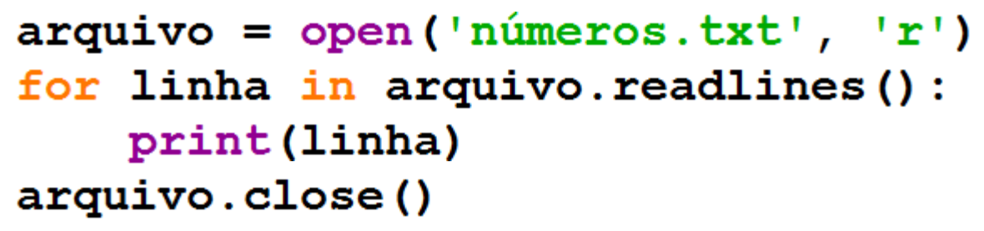
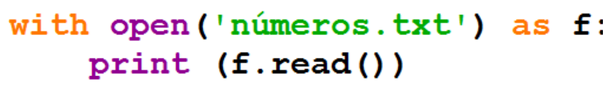
Modo Pythonico
Módo clássico
Modo pythônico

Slide 17
Lendo e Escrevendo Linhas
writelines(lista)‏
  Escreve a lista (ou qualquer seqüência) de strings, uma por uma no arquivo;
  Caracteres de final de de linha não são acrescentados.

Slide 18
Exemplos
adicionar mais alguma coisa no arquivo do exemplo:
>>> f = open(‘texto.txt’, ‘a‘)
>>> f.write('\nOla Python')
>>> f.close()
o 'a' (append) é usado para adicionar texto sem apagar o que ja havia no arquivo;
'\n' é usado pra pular uma linha, lembrando que tudo é string ( este caractere fica visível).

Slide 19
Exemplos
>>> f = open(‘texto.txt',‘r‘)
>>> linha1 = f.readline()
>>> linha2 = f.readline()
>>> f.close()
>>> print linha1
Ola Mundo!\n
>>> print linha2
Ola Python

Slide 20
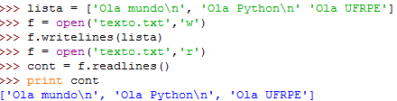
Exemplos

Slide 21
Resumo
operação | Interpretação
output = open(“c:/teste.txt”,”w”) | Cria arquivo de saída (“w” significa gravação)
input = open(“c:/teste.txt”,”r”) | Cria arquivo de entrada (“r” significa leitura)
S = input.read() | Lê o arquivo inteiro em uma única string
S = input.read(N) | Lê N byte (1 ou mais)
S = input.readline() | Lê a próxima linha
L = input.readlines() | Cria uma lista onde cada elemento é uma linha do arquivo
output.write(S) | Grava a string S no arquivo
output.writelines(L) | Grava no arquivo todas as strings da lista L
output.close() | Fechamento manual do arquivo

Slide 22
Método seek()
Muda a posição do cursor no arquivo
f.seek(deslocamento, ref)
A nova posição é computada adicionando o deslocamento ao ponto de referência
O ponto de referência é determinado pelo parâmetro ref que pode ser:
  0 (default): deslocar a partir do início do arquivo
  1 deslocar a partir da posição atual e
  2 usar o final do arquivo como ponto de referência

Slide 23
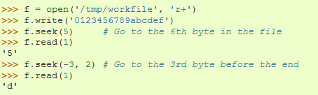
Método seek()
Exemplos

Slide 24
Interação com o Sistema Operacional
Operações de entrada e saída são na verdade realizadas pelo sistema operacional
O módulo os possui variáveis e funções que ajudam um programa Python a se adequar ao sistema operacional

Slide 25
Interação com o SO
  >>>os.getcwd()
  retorna o diretório corrente
  >>>os.chdir(dir)
  muda o diretório corrente para dir
  >>>os.sep
  string com o caractere que separa componentes de um caminho ('/' para Unix, '\\' para Windows)‏
  >>>os.path.exists(path)
  diz se path se refere ao nome de um arquivo existente

Slide 26
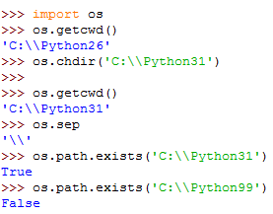
Exemplos

Slide 27
Exercícios
1. Faça um programa que escreve uma frase digitada pelo usuário em um arquivo. Em seguida o programa de ler e imprimir o conteúdo desse arquivo

Slide 28
Exercícios
2. Escreva um programa que lê um arquivo contendo a identidade e o nome de várias pessoas, no seguinte formato
  5384423 Manoel
  4345566 Alberto
  3235574 Mariana
  ...
  o programa deve gerar um dicionário onde as chaves são as identidades e os valores os nomes. Ao final o programa deve exibir o dicionário.

Slide 29
Exercícios
3. Escreva um programa que lê um arquivo contendo endereços IPs, da seguinte forma:
      200.135.80.9
      192.168.1.1
      8.35.67.74
      257.32.4.5
      85.345.1.2
      1.2.3.4
      9.8.234.5
      192.168.0.256
O programa deve mostrar os IPS indicando os que são validos e inválidos (um endereço ip válido não pode ter uma de suas partes maior que 224).

Slide 30
Exercícios
4. Escreva um programa que leia um arquivo com um conjunto de nomes (1 por linha). O programa deve ordenar os nomes e gerar um novo arquivo com os nomes ordenados.

Slide 31
Exercícios
5. Faça um programa que leia as linhas de 3 a 5 de um arquivo de texto (considere que tem mais do que 5 linhas).
  Copie as linhas selecionadas em um novo arquivo.

Slide 32
Exercícios
6. Escreva um programa que leia um arquivo em python (nome fornecido pelo usuário).
  O programa deverá informar:
    Quantas linhas o arquivo tem
    A quantidade de “print” que o codigo possui

Slide 33
Bibliografia
Livro “Como pensar como um Cientista de Computação usando Python” – Capítulo 11
  http://pensarpython.incubadora.fapesp.br/portal
Python Tutorial
  http://www.python.org/doc/current/tut/tut.html
Dive into Python
  http://www.diveintopython.org/
Python Brasil
  http://www.pythonbrasil.com.br/moin.cgi/DocumentacaoPython#head5a7ba2746c5191e7703830e02d0f5328346bcaac

